Slide 1
De Sportquiz
Alleen de beste kunnen winnen

Slide 2





Wie is het?
Schattingsvragen
Muziekronde
Algemene kennis
Het sportmoment
Schattingsvragen
In Wie is het? zien jullie een afbeelding van een bekende persoon of personage. De uitdaging is om te bepalen wie deze persoon is. De ronde bevat uiteenlopende figuren: van artiesten tot sporters, van televisiepersoonlijkheden tot historische figuren.
Hier draait het erom wie er het dichtst bij het juiste antwoord zit. Zorg er vooral voor dat je niet gigantisch mis zit, want dat kan flink wat punten kosten!
In de muziekronde moet je goed je oren spitsen! Je hoort een stukje van een liedje, en daarna is het aan jou om te raden hoe het nummer heet en wie het heeft gemaakt.
Algemene kennisvragen kunnen van alles zijn – van historische evenementen tot dingen die je gewoon in het dagelijks leven tegenkomt. Wat je precies moet doen, staat altijd duidelijk bij de vraag.
Je hoort of ziet een fragement van een filmpje of geluidopname, waarna het jouw beurt is. Schrijf op wat er in het filmpje/geluidsfragment gebeurd en de punten zijn van jou!
Hier draait het erom wie er het dichtst bij het juiste antwoord zit. Zorg er vooral voor dat je niet gigantisch mis zit, want dat kan flink wat punten kosten!

Slide 3

Antwoord:
Survivor – Eye Of The Tiger
Bonus:
Raymond van Barneveld
Muziekronde
Geef de titel van het nummer + de naam van de artiest
Bonus: Van welke darter is dit het ‘Walk On’ nummer?
Artiest goed:
1 punt
Nummer goed:
1 punt
Bonus:
1 punt
Klik op de spatie-balk voor de volgende vraag
Klik op de spatiebalk om het nummer af te spelen
Klik op de spatiebalk voor het antwoord

Slide 4
Antwoord:
Schattingsronde
1:18,792 seconden
Hoe snel is de snelste F1 ronde gereden?
De 2 personen die het dichtst bij zitten:
1 punt
Klik op de spatie-balk voor de volgende vraag
Klik op de spatiebalk voor het antwoord

Slide 5
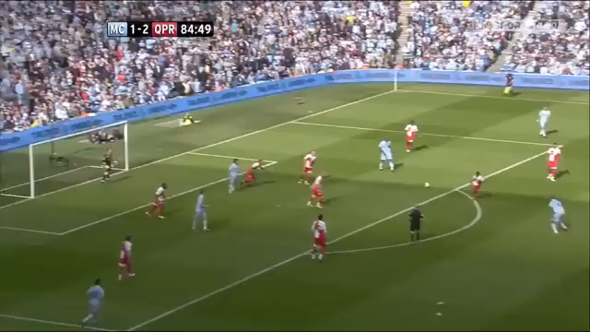

Antwoord:
Het sportmoment
In de laatste minuut wint manchester City de competitie, door een goal van Sergio Aguëro.
Omschrijf wat er gebeurd in het geluidsfragment
Bij een goed antwoord:
1 punt
Klik op de spatie-balk voor de volgende vraag
Klik hier om opnieuw af te spelen
Klik op de spatiebalk voor het antwoord
Klik op de spatiebalk om het fragment af te spelen

Slide 6
Antwoord:
Algemene Kennis
11 spelers
Hoeveel spelers bevat een Hockey team (veldspelers)?
Bij een goed antwoord:
1 punt
Klik op de spatie-balk voor de volgende vraag
Klik op de spatiebalk voor het antwoord

Slide 7
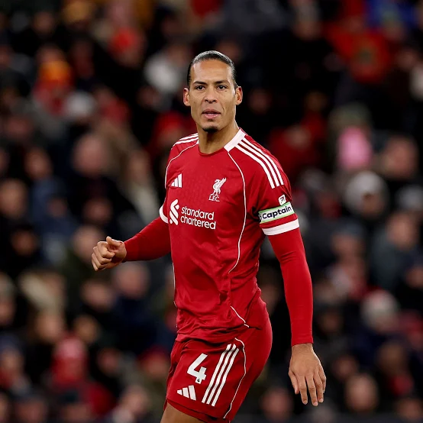
Antwoord:
Wie is het?
Virgil van Dijk
Wie is de persoon in de afbeelding hiernaast?
Bij een goed antwoord:
1 punt
Klik op de spatie-balk voor de volgende vraag
Klik op de spatiebalk voor het antwoord

Slide 8

Einde
Bedankt voor het spelen
Scan de qr-code om een review achter te laten &
volg ons op de socials hieronder
@hetquizcafe
@hetquizcafe
@hetquizcafe

